Slide 1




LuncherBox
Поръчването на храна никога не е било толкова бързо.
Проект на Delirium Products!
deliriumproducts.me

Slide 2

Проблемът
- Дългото чакане за приемане на поръчки
- Дългото чакане за избиране на храна от клиенти
- Високите разходи по сервитьори

Slide 3

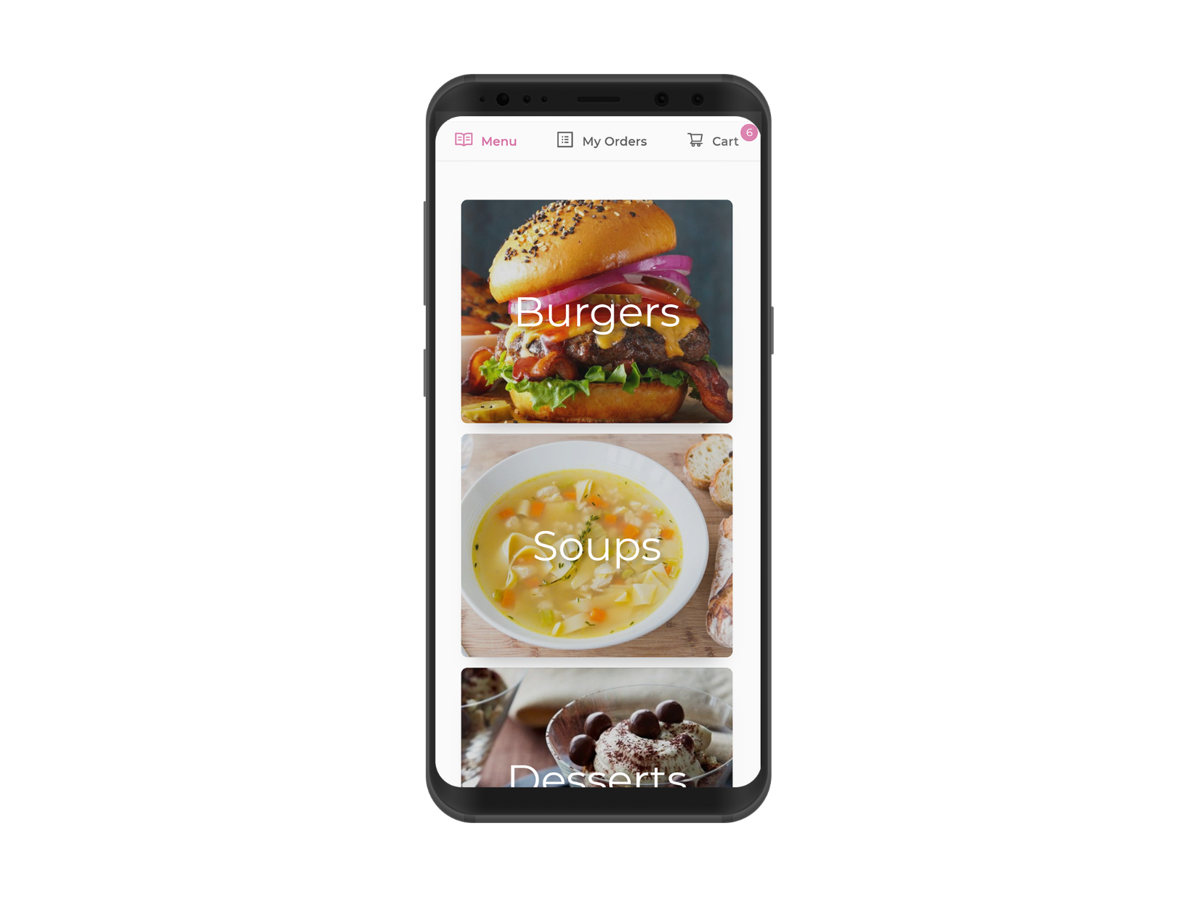
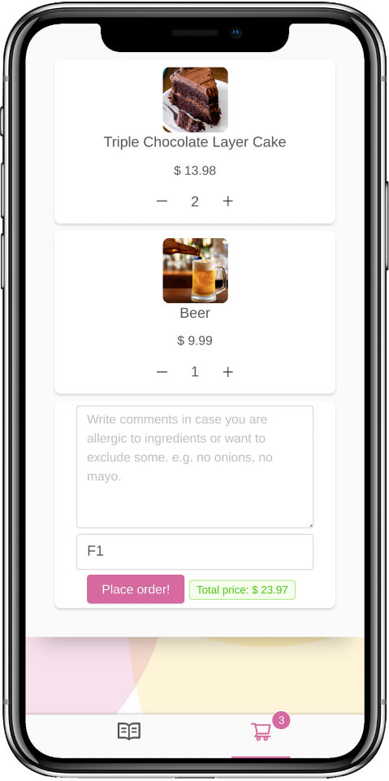
Решението
- Абонаментна платформа
- Бързо и красиво уеб приложение
- Без нуждата от регистрации
- Поддържа всички устройства

Slide 4
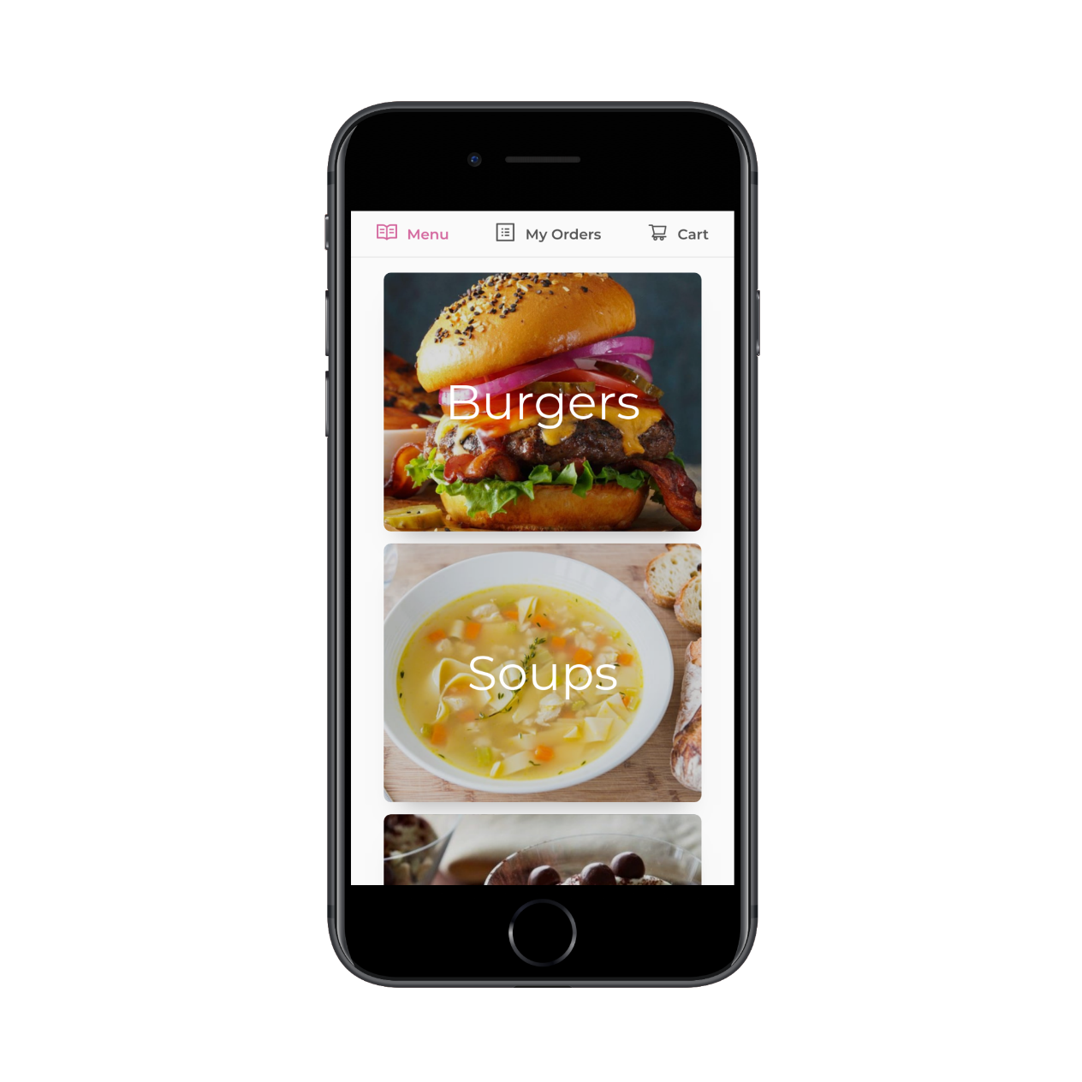
Функции
Лесен за използване интерфейс📱
Лесно навигирайте през менюто!
📶 Напълно уеб базирано
Няма нужда от теглене, просто го отворете през браузера си и го използвайте на всички устройства!
Административен панел🔧
Лесно добавяйте, променяйте и трийте продукти, зарежете хартиеното меню!
🍴Инстуктирайте готвача
Добавете допълнителни инструкции преди поръчката за готвачите!
Статус на поръчката⌛
Проверете статуса на поръчката в реално време!
🏃 PWA
Изградено с най-новите технологии, предоставайки Ви изключително бързо приложение.

Slide 5


















Технлогии

Slide 6




















Архитектура
Ресторант №1
Ресторант №2
Ресторант №3
Docker Swarm Master

Slide 7
Демо

Slide 8
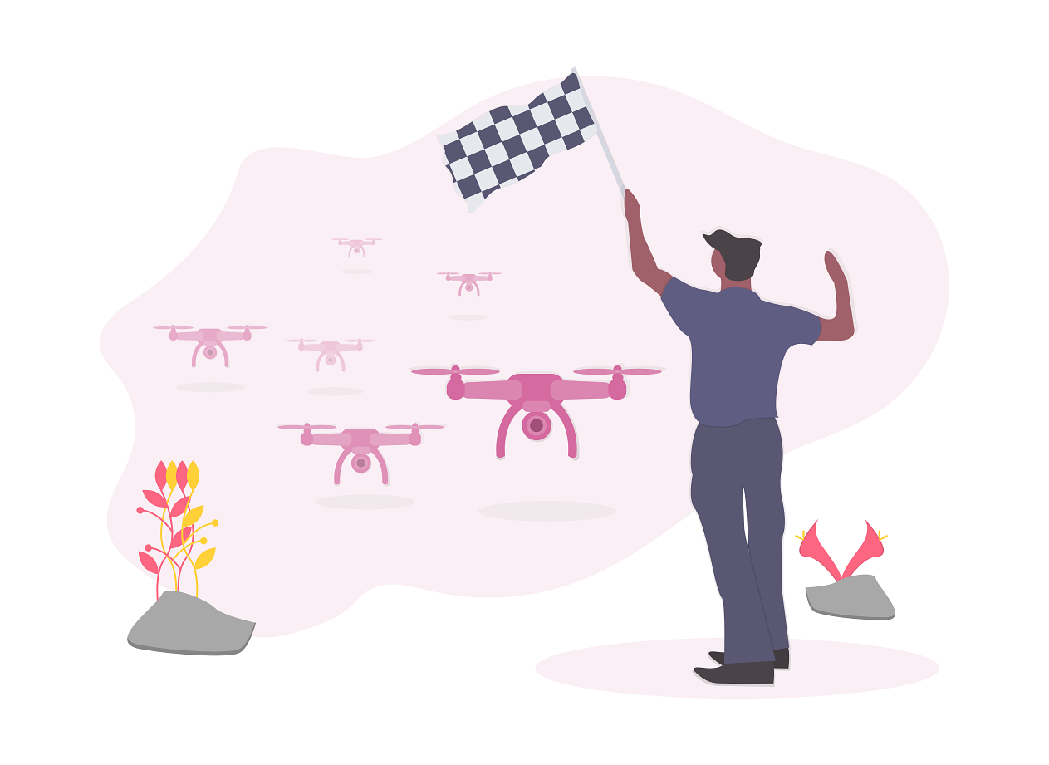
Конкуренция
- Не изисква хардуер
- Поддържа всички устройства
- Не е нужно да се тегли
- По-евтино
- По-красив UI

Slide 9
Какво научихме
- Typescript
- CSS-in-JS
- Less
- Webpack
- Babel
- CSS Flexbox - Advanced React Patterns
- React SSR / Next.js
- Валидация
- Връзка в реално време
- PWAs
- Автентикация
- Docker
- Писане на док.
- LaTeX
- Базово разбиране на
Serverless & GraphQL
- Git workflow
- Kanban Board
- Agile-like methodology
- Linux
- OOP
- Deployment
- Express.js
- Passport.js
- TypeORM
- Jest / Тестване
- Rate лимитиране
- Писане на API док.
- Redis
- MySQL
- Кеширане
- Сесии
- Error handling
- Decorators

Slide 10


Заключение и бъдеще
- Добавяне на опции за плащане и повече езици
- Интегриране в ресторанти (3 бъдещи клиента)
- Усъвършенстване, базирано на обратна връзка

Slide 11

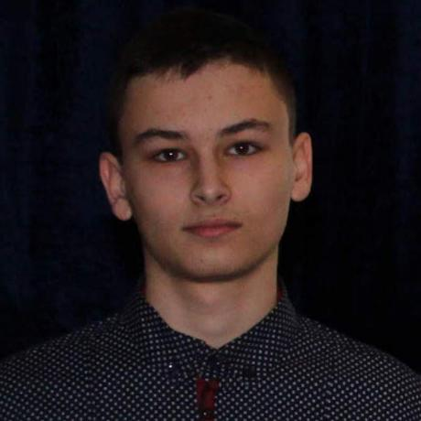
Delirium Products!
Симо Александров
Любо Любчев
@fr3fou
@impzero

Slide 12
Благодарим за вниманието!
luncherbox.deliriumproducts.me

